Slide 1
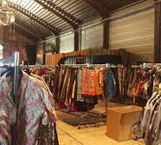
Präsentation Secondhand-Klamotten

Slide 2
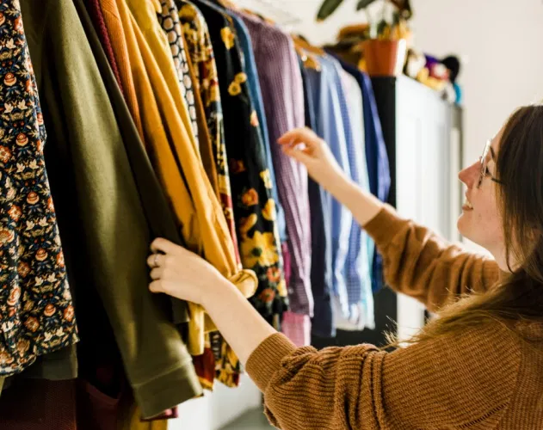
Einleitung
Was ist Secondhand-Klamotten?
Wo kann ich Secondhand-Klamotten kaufen?
Warum gibt es SecondHand-Klamotten?
Wie viel Secondhand-Klamotten wird in letzter Zeit verkauft?

Slide 3
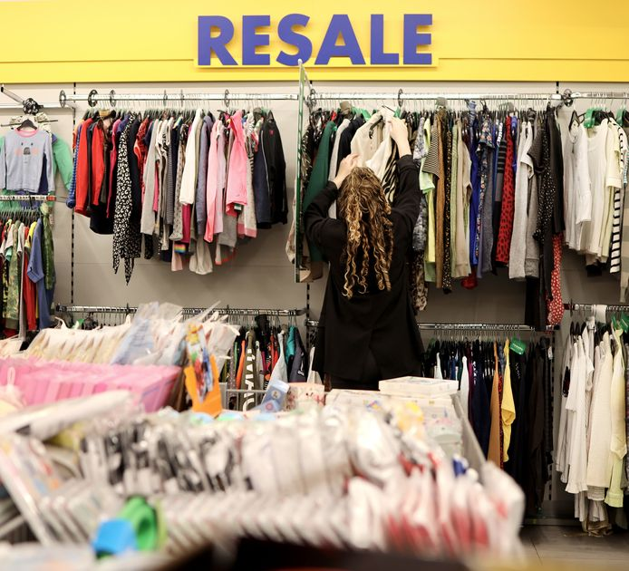
Was ist Secondhand-Klamotten?
Eine Second-Hand-Kleidung ist ein Kleidungsstück, das jedermand anderem überlassen wird.
Second-Hand-Kleidung ist sehr gut für die Umwelt, da weiniger Abfall freigesetzt wird.

Slide 4
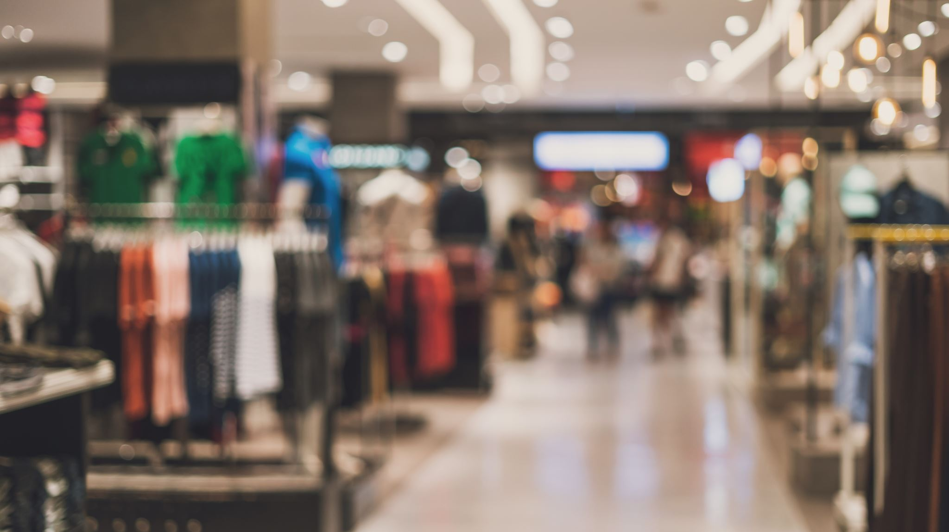
Wo kann ich Secondhand-Klamotten kaufen?
Sie können beispielsweise Second-Hand-Kleidung über Marktplaats oder Second-Hand-Läden kaufen. Sie können auch Ihre Kleidung verkaufen, zum Beispiel über Vinted oder Marktplaats.

Slide 5
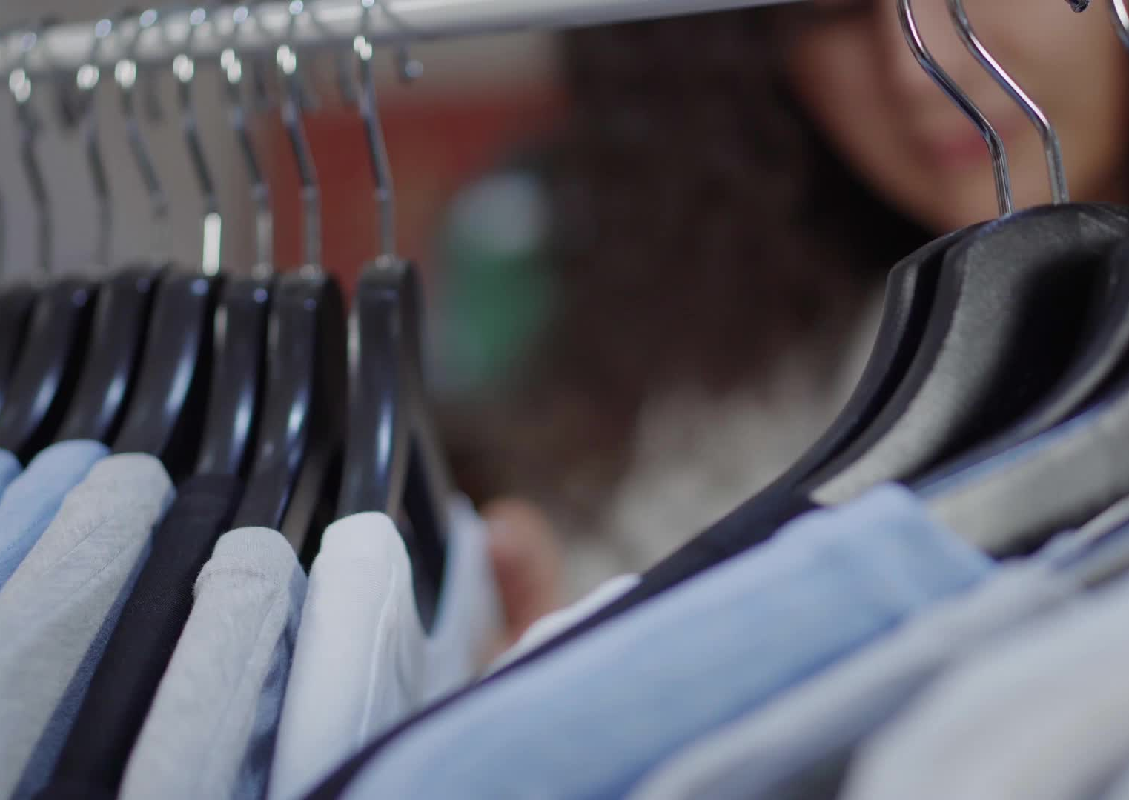
Warum gibt es SecondHand-Klamotten?
Es ist billiger, weil Sie die Lebensdauer eines Kleidungsstücks verlängern und sich auch an einem neuen Artikel in Ihrem Kleiderschrank erfreuen können.

Slide 6
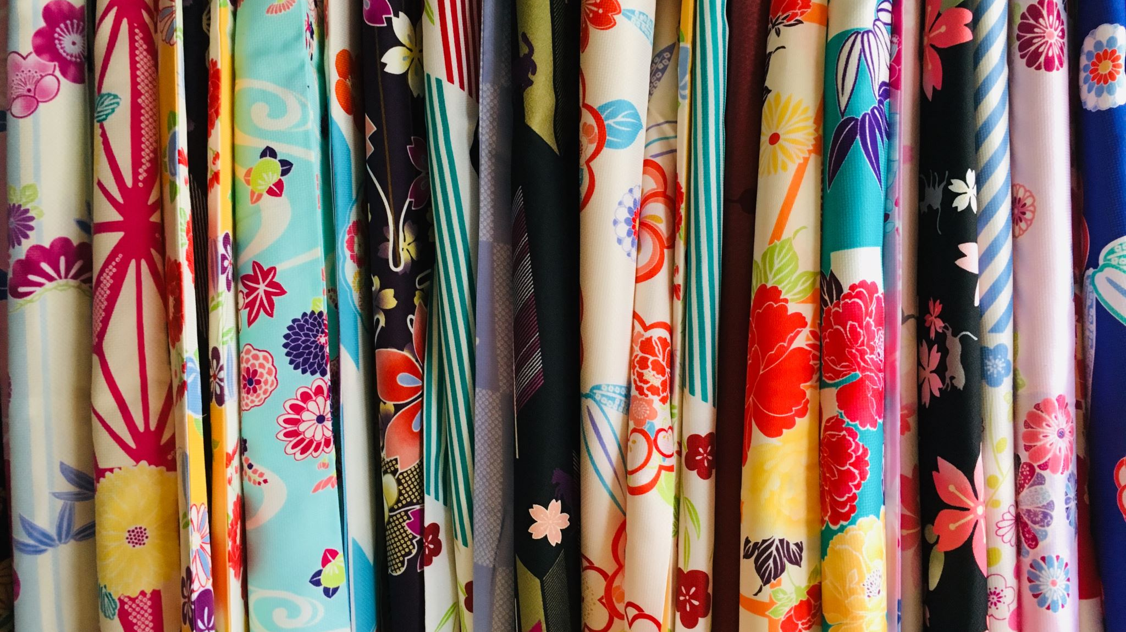
Wie viel Secondhand-Klamotten wird in letzter Zeit verkauft?
Eineinhalb Millionen Niederländer haben im vergangenen Jahr Second-Hand-Kleidung gekauft.

Slide 7
Schluss
Habt ihr noch Fragen?

